Slide 1


Sejam bem-vindos (as) à
Oficina de Prevenção de Infecção do Trato Urinário Associado à Cateter

Slide 2
Como jogar?
1
Os participantes serão divididos em duas equipes: Equipe Azul e Equipe Vermelha.
2
O jogo terá 12 perguntas, cada uma valendo 10 ou 20 pontos. Desafio de 50 pontos pode virar o jogo!
3
O primeiro jogador da fila será o responsável por apertar o botão, mas os demais jogadores da mesma equipe poderão auxiliar na resposta.
4
Cada pergunta deve ser respondida por um jogador diferente de cada equipe.
5
O botão somente poderá ser acionado após o “Valendo” e apito dos mentores da oficina.
6
A equipe terá até 1 minuto para responder. Caso a resposta esteja errada, incompleta ou não seja respondida, a pergunta será repassada para a equipe adversária, que terá 30 segundos para responder.
7
O cronômetro será exibido no telão e haverá um sinal sonoro indicando quando o tempo se esgotar.
8
Caso nenhuma das equipes responda corretamente, não haverá pontuação, e os mentores da oficina responderão à pergunta.

Slide 3
QUESTÃO 1
O cateter vesical de demora deve ser utilizado apenas quando houver indicação clínica bem estabelecida. Cite no mínimo 3 indicações.
20 PONTOS

Slide 4

QUESTÃO 1
O cateter vesical de demora deve ser utilizado apenas quando houver indicação clínica bem estabelecida. Cite no mínimo 3 indicações.
20 PONTOS

Slide 5

QUESTÃO 1
O cateter vesical de demora deve ser utilizado apenas quando houver indicação clínica bem estabelecida. Cite no mínimo 3 indicações.
20 PONTOS

Slide 6




Referência bibliográfica
RESPOSTA - Q.1
  Retenção urinária aguda ou obstrução urinária;
  Retenção urinária crônica, sem condições de cateterismo de alívio;
  Monitorização rigorosa do débito urinário em pacientes críticos (uso de droga vasoativa, infusão contínua de Magnésio, etc);
  Pacientes com lesões extensas de pele ou feridas sacrais/perineais, quando a incontinência urinária dificulta a cicatrização;
  Pacientes com imobilização prolongada (ex.: trauma instável de coluna ou pelve)
  Necessidade de irrigação vesical por hematúria;
  Medidas de conforto no cuidado de pacientes em fim de vida.
Referência bibliográfica: BRASIL. Agência Nacional de Vigilância Sanitária. Medidas de prevenção de infecção relacionada à assistência à saúde. Brasília: Anvisa, 2017; CENTERS FOR DISEASE CONTROL AND PREVENTION (CDC). Guideline for prevention of catheter-associated urinary tract infections (CAUTI). CDC, 2019; BRASIL. Ministério da Saúde. Programa Nacional de Prevenção e Controle de Infecções Relacionadas à Assistência à Saúde (PNPCIRAS) 2021–2025. Brasília: Ministério da Saúde, 2021.

Slide 7

Referência bibliográfica
Ponto de atenção - Q.1
A indicação deve ser criteriosamente avaliada e reavaliada diariamente, visando retirada o mais precoce possível.
Referência bibliográfica: BRASIL. Agência Nacional de Vigilância Sanitária. Medidas de prevenção de infecção relacionada à assistência à saúde. Brasília: Anvisa, 2017; CENTERS FOR DISEASE CONTROL AND PREVENTION (CDC). Guideline for prevention of catheter-associated urinary tract infections (CAUTI). CDC, 2009.

Slide 8
QUESTÃO 2
Qual é a principal função do checklist de inserção do cateter vesical de demora?
10 PONTOS

Slide 9
QUESTÃO 2
Qual é a principal função do checklist de inserção do cateter vesical de demora?
10 PONTOS

Slide 10
QUESTÃO 2
Qual é a principal função do checklist de inserção do cateter vesical de demora?
10 PONTOS

Slide 11

Referência bibliográfica
RESPOSTA - Q.2
O checklist atua como uma barreira de segurança para identificar, corrigir e evitar quebras de técnica durante a inserção.
Referência bibliográfica: BRASIL. Agência Nacional de Vigilância Sanitária. Medidas de prevenção de infecção relacionada à assistência à saúde. Brasília: Anvisa, 2017; AMERICAN NURSES ASSOCIATION. Streamlined evidence-based RN tool: catheter associated urinary tract infection (CAUTI) prevention. ANA, 2014.

Slide 12
Ponto de atenção - Q.2
O checklist é importante para a execução segura e padronizada do procedimento, assegurando o cumprimento de todas as etapas da técnica asséptica e prevenindo falhas que possam aumentar o risco de infecção do trato urinário associada ao cateter.

Slide 13
QUESTÃO 3
Cite três cuidados na manipulação do sistema de drenagem da bolsa coletora?
20 PONTOS

Slide 14
QUESTÃO 3
Cite três cuidados na manipulação do sistema de drenagem da bolsa coletora?
20 PONTOS

Slide 15
QUESTÃO 3
Cite três cuidados na manipulação do sistema de drenagem da bolsa coletora?
20 PONTOS

Slide 16

Referência bibliográfica
RESPOSTA - Q.3
  Evitar desconexões do sistema de drenagem;
  Manter a bolsa coletora abaixo do nível da bexiga longe do chão e de superfícies possivelmente contaminadas (pedal e rodas da cama);
  Realizar higiene das mãos;
  Evitar dobras e acotovelamentos;
  Utilizar um coletor individual para desprezar a urina, evitando o contato do bico de drenagem com o recipiente;
  Não ultrapassar 2/3 da capacidade da bolsa coletora;
  Fixação do cateter;
  Utilizar EPIs (óculos, máscara e luva de procedimento).
Referência bibliográfica: BRASIL. Agência Nacional de Vigilância Sanitária. Medidas de prevenção de infecção relacionada à assistência à saúde. Brasília: Anvisa, 2017; BRASIL. Ministério do Trabalho e Emprego. Norma Regulamentadora nº 32 (NR-32): segurança e saúde no trabalho em serviços de saúde. Brasília: MTE, 2023.

Slide 17
QUESTÃO 4
Para coleta de urina da sonda vesical de demora não podemos desconectar o sistema durante o procedimento. Por quê?
10 PONTOS

Slide 18
QUESTÃO 4
Para coleta urina da sonda vesical de demora não podemos desconectar o sistema durante o procedimento. Por quê?
10 PONTOS

Slide 19
QUESTÃO 4
Para coleta de urina da sonda vesical de demora não podemos desconectar o sistema durante o procedimento. Por quê?
10 PONTOS

Slide 20

Referência bibliográfica
RESPOSTA - Q.4
Para evitar a contaminação do sistema por microrganismos e a migração de bactérias para a bexiga, reduzindo o risco de infecção do trato urinário associado à cateter.
Referência bibliográfica: CHENOWETH, Carol; SAINT, Sanjay. Preventing catheter-associated urinary tract infections in the intensive care unit. Critical Care Clinics, 2013.; BRASIL. Agência Nacional de Vigilância Sanitária. Medidas de prevenção de infecção relacionada à assistência à saúde. Brasília: Anvisa, 2017.

Slide 21
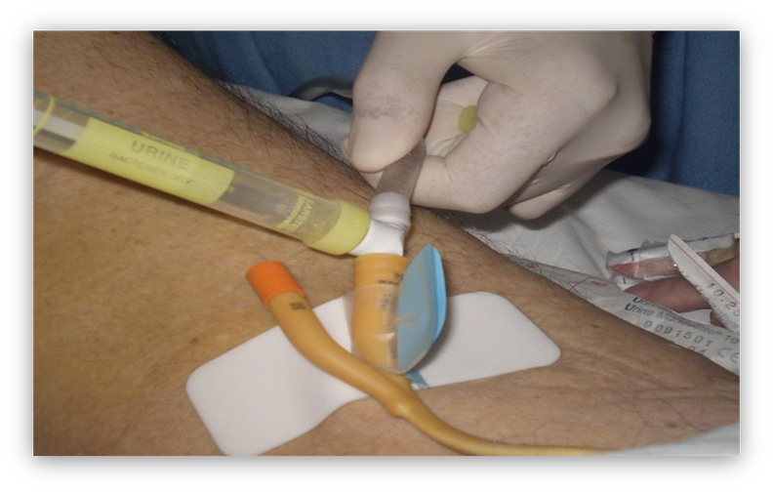
Referência bibliográfica
Ponto de atenção - Q.4
Para exame de urina, coletar pequena amostra por aspiração após desinfecção do dispositivo de coleta e encaminhá-la imediatamente ao laboratório para cultura. Na ausência de dispositivo para coleta no sistema de drenagem, substituir todo o sistema para realizar a coleta da urina.
Referência bibliográfica: BRASIL. Agência Nacional de Vigilância Sanitária. Medidas de prevenção de infecção relacionada à assistência à saúde. Brasília: Anvisa, 2017.

Slide 22
QUESTÃO 5
Qual é o produto e a frequência recomendada para a higiene do meato uretral como medida de prevenção de infecção do trato urinário em pacientes com cateter vesical?
10 PONTOS

Slide 23
QUESTÃO 5
Qual é o produto e a frequência recomendada para a higiene do meato uretral como medida de prevenção de infecção do trato urinário em pacientes com cateter vesical?
10 PONTOS

Slide 24
QUESTÃO 5
Qual é o produto e a frequência recomendada para a higiene do meato uretral como medida de prevenção de infecção do trato urinário em pacientes com cateter vesical?
10 PONTOS

Slide 25
Referência bibliográfica
RESPOSTA - Q.5
A higiene do meato uretral deve ser realizada com água e sabonete neutro.
A frequência recomendada é de três vezes ao dia e sempre que houver sujidade visível.
Referência bibliográfica: BRASIL. Agência Nacional de Vigilância Sanitária. Medidas de prevenção de infecção relacionada à assistência à saúde. Brasília: Anvisa, 2017.

Slide 26

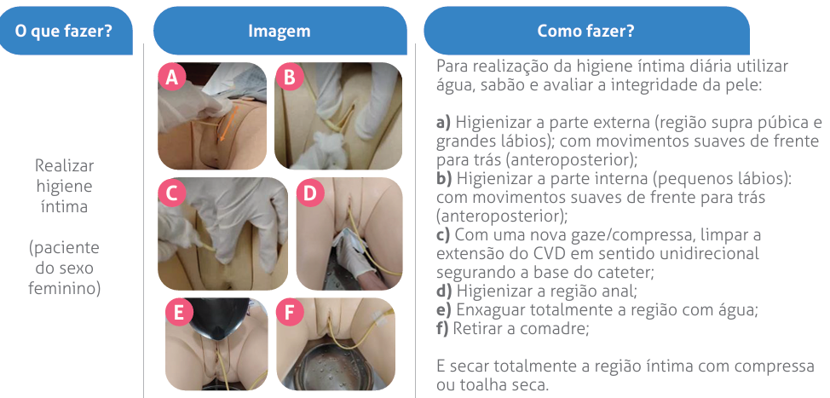
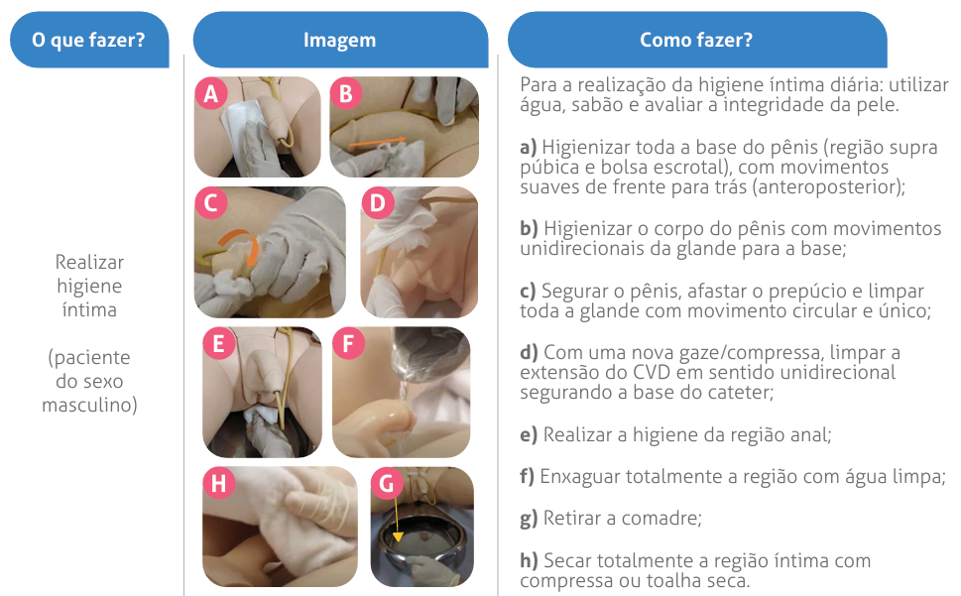
Vídeo de demonstração da técnica do procedimento:
Higiene diária do meato uretral | Projeto Saúde em Nossas Mãos
Ponto de atenção - Q.5
A efetividade da higiene íntima depende não somente do produto e da frequência, mas também da aplicação de técnica adequada.
Instrução de processo (IP) :
Realizar a higiene diária do meato uretral - Feminino
Instrução de processo (IP) :
Realizar a higiene diária do meato uretral - Masculino

Slide 27
QUESTÃO 6
É necessário que o gel lubrificante/anestésico utilizado na inserção do cateter vesical de demora seja estéril e de uso único? Por quê?
10 PONTOS

Slide 28
QUESTÃO 6
É necessário que o gel lubrificante/anestésico utilizado na inserção do cateter vesical de demora seja estéril e de uso único? Por quê?
10 PONTOS

Slide 29
QUESTÃO 6
É necessário que o gel lubrificante/anestésico utilizado na inserção do cateter vesical de demora seja estéril e de uso único? Por quê?
10 PONTOS

Slide 30
Referência bibliográfica
RESPOSTA - Q.6
Sim, deve ser utilizado gel lubrificante estéril e de uso único, pois a inserção do cateter vesical de demora é um procedimento invasivo que requer técnica asséptica.
Referência bibliográfica: BRASIL. Agência Nacional de Vigilância Sanitária. Medidas de prevenção de infecção relacionada à assistência à saúde. Brasília: Anvisa, 2017.

Slide 31
Ponto de atenção - Q.6
O uso de gel estéril e descartável reduz o risco de contaminação do trato urinário e, consequentemente, a ocorrência de infecção do trato urinário associada à cateter.

Slide 32
QUESTÃO 7
O paciente realizou banho às 8 horas, e após indicação médica, será submetido à inserção do cateter vesical de demora às 10 horas. Deve se realizar nova higiene íntima antes do procedimento? Por quê?
10 PONTOS

Slide 33
QUESTÃO 7
O paciente realizou banho às 8 horas, e após indicação médica, será submetido à inserção do cateter vesical de demora às 10 horas. Deve se realizar nova higiene íntima antes do procedimento? Por quê?
10 PONTOS

Slide 34
QUESTÃO 7
O paciente realizou banho às 8 horas, e após indicação médica, será submetido à inserção do cateter vesical de demora às 10 horas. Deve se realizar nova higiene íntima antes do procedimento? Por quê?
10 PONTOS

Slide 35


Referência bibliográfica
RESPOSTA - Q.7
Sim, a higiene íntima deve ser realizada imediatamente antes da inserção do cateter vesical de demora.
Isso porque pode ocorrer nova colonização da região perineal por microrganismos da flora local, além de possível contaminação por eliminações fisiológicas.
Referência bibliográfica: BRASIL. Agência Nacional de Vigilância Sanitária. Medidas de prevenção de infecção relacionada à assistência à saúde. Brasília: Anvisa, 2017; CHENOWETH, Carol; SAINT, Sanjay. Preventing catheter-associated urinary tract infections in the intensive care unit. Critical Care Clinics,

Slide 36
QUESTÃO 8
Durante a mobilização do paciente (leito, poltrona ou deambulação), quais são os 4 cuidados fundamentais que o fisioterapeuta deve observar com o sistema de drenagem urinária para prevenir infecções?
20 PONTOS

Slide 37
QUESTÃO 8
Durante a mobilização do paciente (leito, poltrona ou deambulação), quais são os 4 cuidados fundamentais que o fisioterapeuta deve observar com o sistema de drenagem urinária para prevenir infecções?
20 PONTOS

Slide 38
QUESTÃO 8
Durante a mobilização do paciente (leito, poltrona ou deambulação), quais são os 4 cuidados fundamentais que o fisioterapeuta deve observar com o sistema de drenagem urinária para prevenir infecções?
20 PONTOS

Slide 39
Referência bibliográfica
RESPOSTA - Q.8
O fisioterapeuta deve assegurar que a sonda esteja fixada adequadamente para evitar tração, manter a bolsa coletora sempre abaixo do nível da bexiga, garantir que o recipiente não toque o chão e que o volume de urina não ultrapasse 2/3 da sua capacidade total.
Referência bibliográfica: BRASIL. Agência Nacional de Vigilância Sanitária. Medidas de prevenção de infecção relacionada à assistência à saúde. Brasília: Anvisa, 2017.

Slide 40
QUESTÃO 9
Qual é o cuidado essencial que deve ser realizado imediatamente após a inserção do cateter vesical de demora para prevenir traumas, tração, deslocamento e reduzir o risco de infecções?
10 PONTOS

Slide 41
QUESTÃO 9
Qual é o cuidado essencial que deve ser realizado imediatamente após a inserção do cateter vesical de demora para prevenir traumas, tração, deslocamento e reduzir o risco de infecções?
10 PONTOS

Slide 42
QUESTÃO 9
Qual é o cuidado essencial que deve ser realizado imediatamente após a inserção do cateter vesical de demora para prevenir traumas, tração, deslocamento e reduzir o risco de infecções?
10 PONTOS

Slide 43
Referência bibliográfica
RESPOSTA - Q.9
Realizar a fixação do cateter de forma segura, seguindo rigorosamente a padronização da unidade.
Referência bibliográfica: BRASIL. Agência Nacional de Vigilância Sanitária. Medidas de prevenção de infecção relacionada à assistência à saúde. Brasília: Anvisa, 2017.

Slide 44
Referência bibliográfica
Ponto de atenção - Q.9
Este cuidado é importante para garantir que o dispositivo esteja estabilizado, impedindo qualquer tração, deslocamento ou tensão sobre a uretra do paciente.
Referência bibliográfica: BRASIL. Agência Nacional de Vigilância Sanitária. Medidas de prevenção de infecção relacionada à assistência à saúde. Brasília: Anvisa, 2017.

Slide 45
QUESTÃO 10
O que deve ser priorizado na visita diária multiprofissional para reduzir o tempo de permanência do cateter vesical de demora?
10 PONTOS

Slide 46
QUESTÃO 10
O que deve ser priorizado na visita diária multiprofissional para reduzir o tempo de permanência do cateter vesical de demora?
10 PONTOS

Slide 47
QUESTÃO 10
O que deve ser priorizado na visita diária multiprofissional para reduzir o tempo de permanência do cateter vesical de demora?
10 PONTOS

Slide 48
Referência bibliográfica
RESPOSTA - Q.10
Avaliar diariamente a indicação de permanência do cateter.
Referência bibliográfica: BRASIL. Agência Nacional de Vigilância Sanitária. Medidas de prevenção de infecção relacionada à assistência à saúde. Brasília: Anvisa, 2017.

Slide 49
Ponto de atenção - Q.10
O objetivo é promover a retirada precoce do dispositivo quando não houver indicação clínica, reduzindo o tempo de permanência do dispositivo e, consequentemente, o risco de infecção do trato urinário associado ao cateter.

Slide 50
QUESTÃO 11
Qual a primeira etapa que deve ser avaliada antes de inserir o cateter vesical ?
10 PONTOS

Slide 51
QUESTÃO 11
Qual a primeira etapa que deve ser avaliada antes de inserir o cateter vesical ?
10 PONTOS

Slide 52
QUESTÃO 11
Qual a primeira etapa que deve ser avaliada antes de inserir o cateter vesical ?
10 PONTOS

Slide 53

Referência bibliográfica
RESPOSTA - Q.11
Indicação apropriada para a passagem do cateter.
Referência bibliográfica: HOOTON, T. M.; BRADLEY, S. F.; CÁRDENAS, D. D.; COLGAN, R.; GEERLINGS, S. E.; RICE, J. C. et al. Diagnosis, prevention, and treatment of catheter-associated urinary tract infection in adults: 2009 international clinical practice guidelines from the Infectious Diseases Society of America. Clinical Infectious Diseases, 2010; BRASIL. Agência Nacional de Vigilância Sanitária. Medidas de prevenção de infecção relacionada à assistência à saúde. Brasília: Anvisa, 2017.

Slide 54
QUESTÃO 12
Quais equipamentos de proteção individual (EPIs) devem ser utilizados durante a manipulação do cateter vesical?
10 PONTOS

Slide 55
QUESTÃO 12
Quais equipamentos de proteção individual (EPIs) devem ser utilizados durante a manipulação do cateter vesical?
10 PONTOS

Slide 56
QUESTÃO 12
Quais equipamentos de proteção individual (EPIs) devem ser utilizados durante a manipulação do cateter vesical?
10 PONTOS

Slide 57

Referência bibliográfica
RESPOSTA - Q.12
Uso de óculos, máscara e luvas de procedimento.
Referência bibliográfica: BRASIL. Ministério do Trabalho e Emprego. Norma Regulamentadora nº 32 (NR-32): segurança e saúde no trabalho em serviços de saúde. Brasília: MTE, 2023.

Slide 58


DESAFIO
50 PONTOS

Slide 59
Desafio
Escolha na sua equipe 3 pessoas para desenhar ideias de mudança realizados (ITU-AC);
Apresente os desenhos a sua equipe e eles terão que adivinhar quais foram as mudanças;
A equipe pontuará contando como foram realizados os testes.

Slide 60
Desafio
Escolha na sua equipe 3 pessoas para desenhar ideias de mudança realizados (ITU-AC);
Apresente os desenhos a sua equipe e eles terão que adivinhar quais foram as mudanças;
A equipe pontuará contando como foram realizados os testes.

Slide 61
EQUIPE VENCEDORA !
Na luta pela vida você é um campeão!

Slide 62

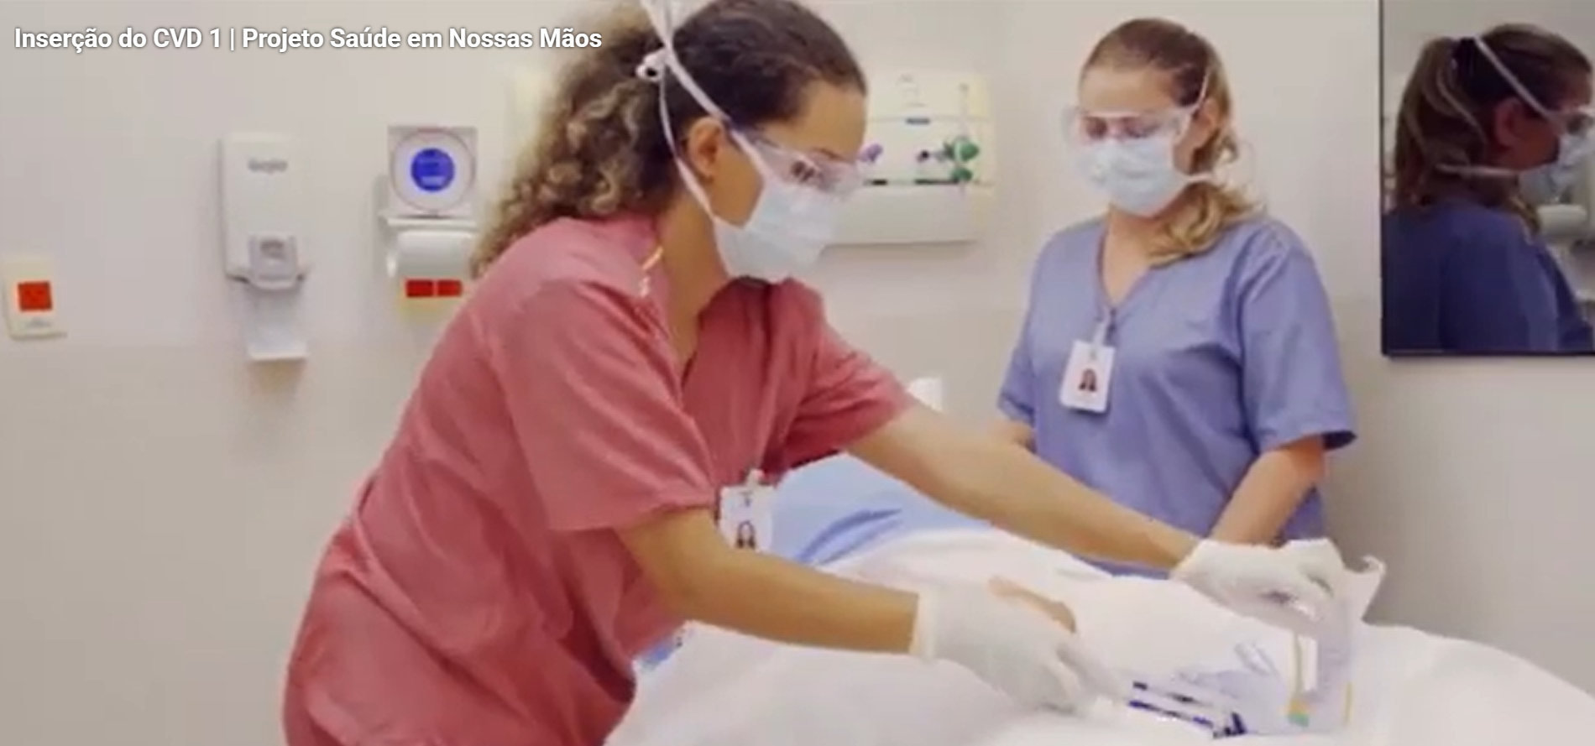
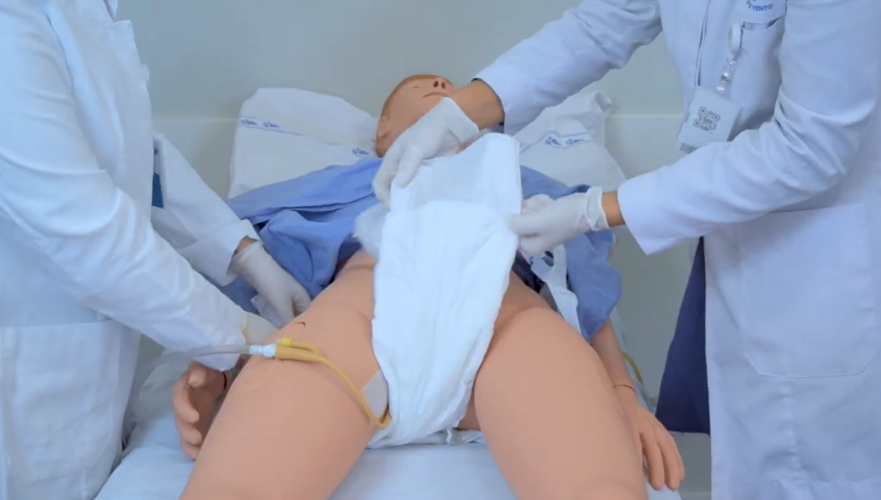

Vídeo de demonstração
Inserção do CVD
Projeto Saúde em Nossas Mãos
Higiene diária do meato uretral
Projeto Saúde em Nossas Mãos

Slide 63



Plataforma do Saúde em Nossas Mãos
BIBLIOTECA VIRTUAL | Projeto Saúde em Nossas Mãos
https://saudeemnossasmaos.proadi-sus.org.br/

Slide 64
Oficina de Prevenção de Infecção do Trato Urinário Associado à Cateter
DIAGRAMA DIRECIONADOR
DE PREVENÇÃO À ITU-AC
Adulto

Slide 65
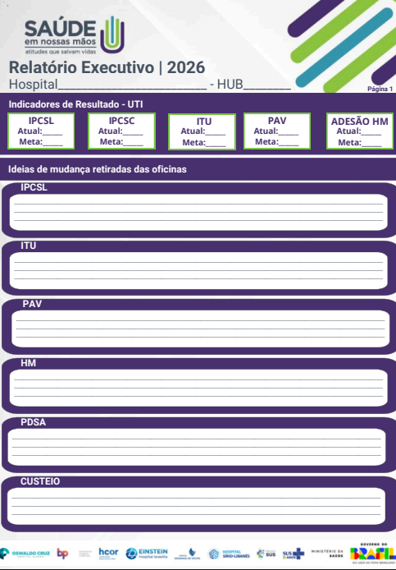
Período de Ação/Próximos Passos:
  Escrever no Relatório Executivo as ideias de mudança e PDSAs que realizarão após a SAP na sua Unidade de Terapia Intensiva/Instituição!

Slide 66
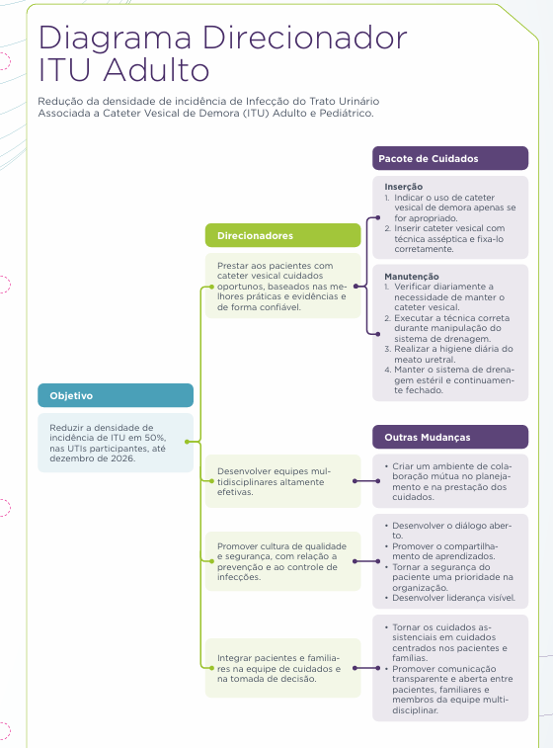
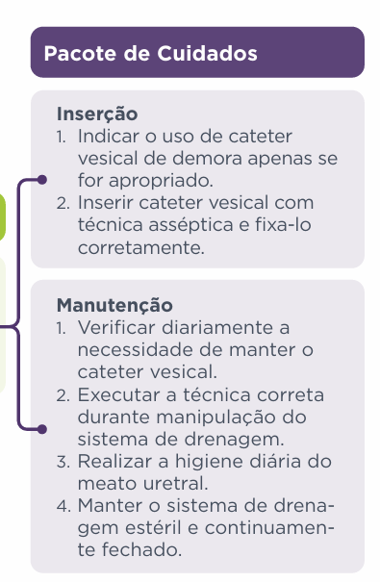
DIAGRAMA DIRECIONADOR

Slide 67
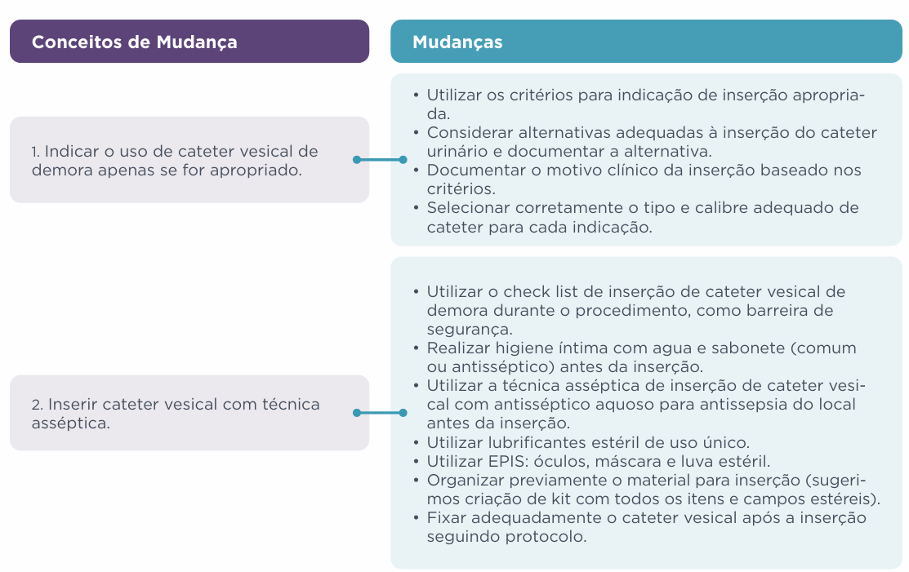

PACOTE DE CUIDADOS - INSERÇÃO DO CATETER VESICAL
IDEIAS DE MUDANÇAS
Quais dos conceitos de mudança relacionados à inserção do cateter vesical de demora você considera ser a maior dificuldade na sua Instituição?​
Quais foram as ideias colhidas na oficina de prevenção da ITU-AC?​

Slide 68
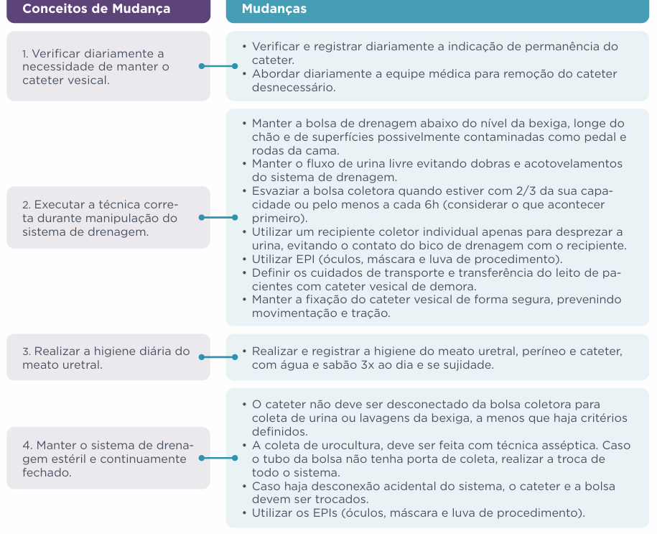
PACOTE DE CUIDADOS - MANUTENÇÃO DO CATETER VESICAL
IDEIAS DE MUDANÇAS
Quais dos conceitos de mudança relacionados à manutenção do cateter vesical de demora você considera ser a maior dificuldade na sua Instituição?​
Quais foram as ideias colhidas na oficina de prevenção da ITU-AC?​

Slide 69
Obrigado pela sua participação!

